Slide 1
«Депрессия и способы борьбы с ней»

Slide 2
Депре́ссия (от лат. deprimo — «давить», «подавить») — это психическое расстройство, характеризующееся «депрессивной триадой»: снижением настроения и утратой способности переживать радость, нарушениями мышления (негативные суждения, пессимистический взгляд на происходящее и т. д.), двигательной заторможенностью.

Slide 3
Причины депрессии
Современная медицина выделяет биологические, психологические и социальные причины этого заболевания.

Slide 4
Симптомы :
Подросток-зомби. Дети с подобной жизненной позицией зациклены на каком-то определенном занятии. Отличным выходом из положения будет фанатичное занятие спортом, которое приносит результаты. Однако чаще всего наши дети проводят время в интернете со всеми вытекающими последствиями в виде блуждающего взгляда подростка из-за элементарного недосыпания.
Подросток-загадка. Довольно печальным фактом является то, что мы иногда впадаем в панику от повышенной у подростка температуры, но не видим очевидный перекос в мировоззрении любимого чада. Если его наклонности при этом не вызывают тревоги, то можно успокоиться насчет создавшейся ситуации. Однако родителей всегда должно настораживать странное поведение ребенка, который за короткий промежуток времени полностью изменил свои привычки.

Slide 5
Подросток-ширма. На первый взгляд, дети подобного типа не вызывают никакого опасения. Однако за видимой благополучностью может скрываться страдающая душа подростка. Пусть при этом он станет звездой коллектива, но удовольствия в данном случае получать не будет. Вся его начинающаяся жизнь преобразится в сплошную гонку за успехом на фоне сформировавшейся депрессии.
Подросток-проблема. Такой типаж еще называют «молодые старики», потому что им изначально все уже прискучило. Они могут хорошо учиться в школе, нервируя при этом своих одноклассников занудством и вопросами не по теме. В семье такие дети обычно не создают проблем, но и душевного контакта с родителями у них нет.
Подросток-бунтарь. Данный типаж ребенка является ярким примером затянувшейся подростковой депрессии. Однако и радости они никому не принесут из-за того, что сами не ценят жизнь, которая их только раздражает

Slide 6
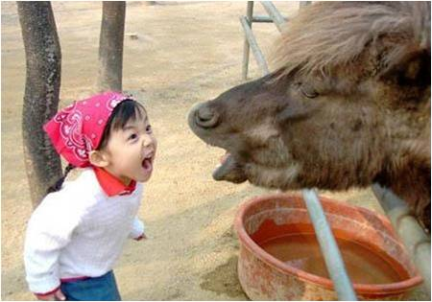
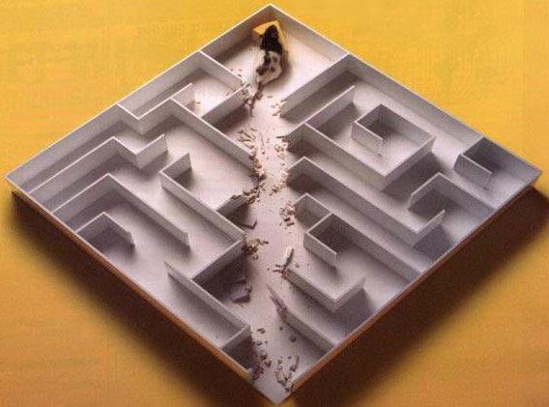
Способы выхода из депрессии
Пассивная зарядка
Речевая зарядка
Активная зарядка
Расслабление
Поисковая активность

Slide 7
Метод позитивного примера. Чтобы вывести подростка из депрессии, нужно показать ему его сверстников, которые в юном возрасте добились многого. Сильные духом взрослые всегда вызовут уважение даже у самого отчаявшегося подростка. Данный метод действует всегда, если разумно подойти к его применению.
Помощь семьи. В тяжелый для подростка период ему очень важно чувствовать поддержку близких. Ничто не заменит ребенку теплоту родительских сердец, хотя при этом он будет делать безразличный вид. Следовательно, необходимо окружить подростка максимальной заботой, чтобы вывести его из состояния депрессии.
Грамотно организованный досуг. Активному подростку будет некогда хандрить, если он увлечен чем-то. В этом случае стоит прислушаться к предпочтениям ребенка. Категорически нельзя заставлять его заниматься тем, что не нравится.

Slide 8
Улыбайтесь, господа, улыбайтесь!

